Slide 1
ΤΑ ΦΥΤΑ ΤΗΣ ΚΡΗΤΗΣ
Μέσα απ' αυτή τη σελίδα γίνεται μια προσπάθεια προσέγγισης μερικών από τα πιο γνωστά βότανα και αρωματικά φυτά της Κρήτης. Η αναφορά μας σ' αυτά δεν είναι επιστημονική και δεν φιλοδοξεί να εξαντλήσει το θέμα της χρησιμότητας και χρήσης των βοτάνων μέσα από αυτή τη σελίδα. Στόχος μας είναι να δημιουργήσουμε το ερέθισμα στον αναγνώστη να ψάξει να γνωρίσει και να εκμεταλλευθεί σωστά τις χρήσιμες ιδιότητες των φυτών αυτών τόσο στην μαγειρική όσο και στην αντιμετώπιση ήπιων προβλημάτων υγείας.

Slide 2
Οι πληροφορίες που δίδονται για τα βότανα, έχουν αντληθεί από βιβλία και συγγράμματα βοτανολογίας, η δε αναφορά στις ιδιότητες των, είναι καθαρά ενδεικτική και δεν αποτελεί σε καμία περίπτωση ιατρική συμβουλή ή συνταγή. Ο χρήστης αυτών πρέπει να έχει υπόψη ότι τα βότανα δεν αποτελούν πανάκεια ούτε μπορούν να θεραπεύσουν όλες τις αρρώστιες και δεν μπορούν να αντικαταστήσουν ολοσχερώς τα κλασικά φάρμακα. Η χρήση τους πρέπει να γίνεται με μέτρο ή κατόπιν ιατρικής συμβουλής, αφού αλόγιστη χρήση μπορεί να επιφέρει αντίθετα αποτελέσματα για την υγεία μας.

Slide 3
ΒΑΣΙΛΙΚΟΣ
Το όνομά του προέρχεται από την Ελληνική λέξη βασιλιάς. Χρησιμοποιείται στην μαγειρική για αρωματισμό σαλτσών. Το εκχύλισμα του βασιλικού προλαμβάνει τις άφτρες, τους πονοκεφάλους, βοηθά στην πέψη και καταπραΰνει νεύρα και σπασμούς.

Slide 4
ΕΝΔΗΜΙΚΆ ΦΥΤΆ
Η Κρήτη αποτελεί το χλωριδικό σταυροδρόμι της Ανατολικής Μεσογείου. Η χλωρίδα της δεν έχει μεταβληθεί σημαντικά στο πέρασμα των αιώνων. Μέχρι σήμερα έχουν βρεθεί 1800 είδη και υποείδη φυτών, αριθμός ιδιαίτερα μεγάλος σχετικά με τη μικρή έκταση του νησιού. Στην Ευρώπη αναλογούν δυόμισι είδη φυτών ανά 1.000 τ.χ., στην Ελλάδα 42 και στην Κρήτη 210. Απ' αυτά τα φυτά 192 είναι ενδημικά είδη, δηλαδή φυτά που δεν υπάρχουν σε κανένα άλλο μέρος της γης. Ο πλούτος της χλωρίδας της Κρήτης γίνεται περισσότερο αντιληπτός αν σκεφτούμε ότι σε μια έκταση 8.306 τ. χλμ., που αντιπροσωπεύει περίπου το 6% της συνολικής έκτασης της Ελλάδας, απαντάται το 28% περίπου του συνόλου των γνωστών φυτών της ελληνικής χλωρίδας. Τα τελευταία χρόνια, ο βοτανολόγος και καθηγητής Εφαρμογών του ΤΕΙ Δρ. Ζαχαρίας Κυπριωτάκης ανακάλυψε 4 νέα είδη για την επιστήμη, άγνωστα στον άνθρωπο. Επίσης μελετά 15 ακόμα φυτά που τα περισσότερα μπορεί να είναι νέα είδη. Όπως καταλαβαίνεται το ποσοστό της ενδημικής χλωρίδας της Κρήτης αυξάνεται σημαντικά. Πρόκειται για τα: Allium platakissi, που βρέθηκε στο Ποντικονήσι, Scilla talosi, που βρέθηκε στη Ντία, Bellevasia sitiaca, που βρέθηκε στη Σητεία, όπου επίσης βρέθηκε και το Limonium cornarianum.

Slide 5
Ο πλούτος ενδημικών φυτών οφείλεται στην απομόνωση για εκατομμύρια χρόνια της Κρήτης από την ηπειρωτική μάζα, στην ύπαρξη ψηλών βουνών και στη μεγάλη ποικιλία βιοτόπων. Τα πολλά φαράγγια της Κρήτης είναι καταφύγια ενδημικών, σπάνιων και απειλούμενων φυτικών ειδών, τα οποία σε άλλες τοποθεσίες έχουν εξαφανιστεί.

Slide 6
Κι όμως, η πλούσια χλωρίδα του νησιού κινδυνεύει να χαθεί. Δεκαπέντε είδη βρίσκονται σε άμεσο κίνδυνο εξαφάνισης, ενώ και τα υπόλοιπα ενδημικά φυτά κινδυνεύουν, έστω και σε μικρότερη κλίμακα. Εξαφανισμένο θεωρούσαν οι ειδικοί τον αστράγγαλο του Ψηλορείτη Astragalus Idaeus, καθώς δεν είχε απαντηθεί εδώ και ένα περίπου αιώνα, από το 1869, αλλά τελικά βρέθηκε το 2003. Στις μέρες μας καταγράφονται 67 απειλούμενα φυτά στην Κρήτη. Μερικά απ´ αυτά είναι το κυκλάμινο, το δίκταμο, το ανέγνωρο, το ανδροκύμβιο και το κεφαλάνθηρα.

Slide 7
Για να μην ερημώνονται οι περιοχές πίσω μας, πρέπει να φροντίζουμε ώστε στη θέση των φυτών που μαζέψαμε να ξαναφυτρώσουν άλλα όμοια. Γι´ αυτό, αν χρειάζεται να ξεριζώσουμε το φυτό (τακτική που γενικά πρέπει ν´ αποφεύγουμε), καλό είναι ν´ αφήνουμε ένα κομμάτι της ρίζας του, ένα βολβό ή κόνδυλο. Αν μαζέψουμε φύλλα ή άνθη του, ας προσέξουμε να μη βλάψουμε το βλαστό και ν´ αφήσουμε αρκετά φύλλα, ώστε να μπορέσει να ζήσει.

Slide 8
Και στον ίδιο τόπο όμως η δραστικότητα των ουσιών μπορεί ν´ αλλάξει, ανάλογα με τον καιρό. Ξερός και ζεστός καιρός στο μάζεμα βοηθάει και στην καλύτερη διατήρησή τους.Σημαντικό ρόλο στην αλλαγή της φαρμακευτικής ιδιότητάς τους, παίζει το αν τα φυτά καλλιεργούνται ή είναι αυτοφυή. Έτσι, όταν καλλιεργούνται, μπορεί να χάσουν τ´ αγκάθια τους, ν´ αυξηθεί ο χρόνος ζωής τους κατά ένα ή περισσότερα χρόνια, να μεταβληθεί (αυξηθεί ή μειωθεί) το άρωμά τους, η γεύση τους κ.λπ.Αυτονόητο είναι ότι μαζεύουμε μόνο τα υγιή φυτά ή μέρη τους, που ξεχωρίζουν για την καλή ανάπτυξή τους, τη φρεσκάδα και τρυφεράδα τους κι όχι τ´ άρρωστα, που έχουν λιγότερο δραστικά συστατικά. Επίσης πρέπει ν´ αποφεύγουμε να μαζεύουμε φυτά από ακάθαρτες περιοχές, ραντισμένα χωράφια και από τις άκρες των δρόμων, ώστε να ελαχιστοποιούμε τις πιθανότητες επιβάρυνσής τους από δηλητήρια, καυσαέρια, περιττώματα ζώων κ.λπ.

Slide 9
Για τις ρίζες και τους κονδύλους γίνεται το φθινόπωρο και την άνοιξη. Την εποχή αυτή το έδαφος είναι υγρό και βοηθάει να βγουν εύκολα. Διώχνουμε τα χώματα με προσοχή, τις πλένουμε και τις στεγνώνουμε καλά.Για τις φλούδες το μάζεμα γίνεται την άνοιξη (ή το φθινόπωρο) γιατί τότε είναι γεμάτες χυμούς, που κυκλοφορούν αυτές τις εποχές.Το ξύλο μαζεύεται το χειμώνα. Τα φύλλα όταν αρχίζει να μπουμπουκιάζει το φυτό. Τα άνθη μαζεύονται όταν αρχίσουν ν´ ανοίγουν. Ακόμη κι αν τα άνθη κρατάνε πολύ καιρό, πρέπει να προσέχουμε να τα μαζεύουμε μόλις ανοίξουν, γιατί τα πρώτα άνθη είναι πλούσια σε δραστικές ουσίες.Φύλλα και άνθη των αρωματικών φυτών μαζεύονται μαζί. Καλό είναι τ´ άνθη να μαζεύονται πρωί, που είναι πιο δροσερά, ενώ τα φύλλα, όπως και τα φυτά ολόκληρα, καλύτερα είναι το απόγευμα, γιατί περιέχουν όλες τις ουσίες που μάζεψαν στη διάρκεια της ημέρας.Προσοχή χρειάζεται στη μεταφορά των φύλλων και των λουλουδιών, να μην πατηθούν το ένα με το άλλο. Να παίρνουμε μέτρα ώστε ν´ αερίζονται καλά και ν´ αποφεύγουμε τα τσουβάλια, προτιμώντας τα καλάθια.

Slide 10
Τέλος να ξέρουμε πως το πλύσιμο των φυτών, φύλλων και λουλουδιών, καθυστερεί την ξήρανση, ενώ ευνοεί το σάπισμα. Αφού τα κόψουμε γρήγορα και χωρίς να τα ζουλάμε, τα πλένουμε με χλιαρό νερό, τα στραγγίζουμε και τα δένουμε σε ματσάκια (όχι σφιχτά), που τα κρεμάμε σε σκιερό μέρος για να ξεραθούν. Προσοχή στο χαμομήλι που δεν πρέπει να πλένεται ποτέ, φροντίζουμε μόνο να μην προέρχεται από πολυσύχναστο μέρος.Το μάζεμα των βολβών γίνεται το φθινόπωρο, των μπουμπουκιών την άνοιξη, των σαρκωδών καρπών στην πλήρη ωρίμανσή τους ή λίγο μετά και των ξερών καρπών πριν να ξεραθούν στο φυτό.

Slide 11
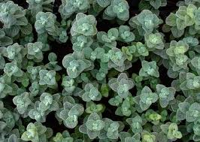
ΕΝΔΗΜΙΚΑ ΦΥΤΑ

Slide 12
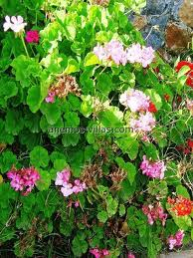

Slide 13
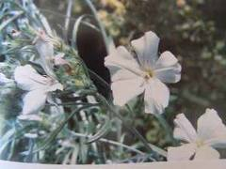
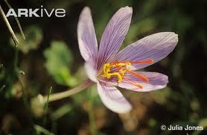

Slide 14
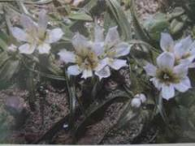
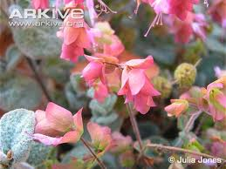
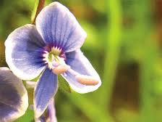

Slide 15
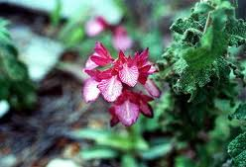
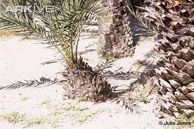

Slide 17
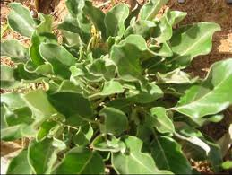
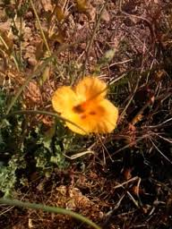

Slide 18
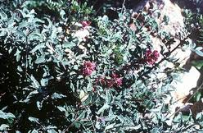
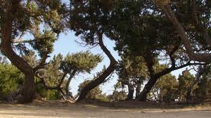
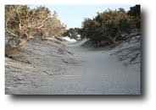
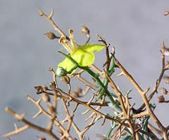
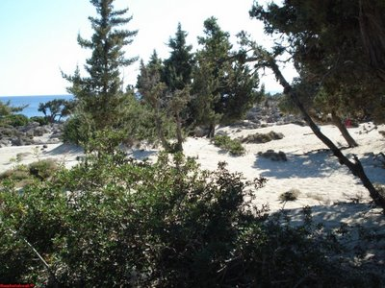
ΚΕΔΡΟΔΑΣΟΣ

Slide 19
ΤΕΛΟΣ
ΚΩΣΤΑΣ ΣΤΥΛΙΑΝΑΚΗΣ

